Slide 1
1995-2015 : 20 years of the Beijing Platform for Action : from words to action (c:amaz:7783)

Slide 2
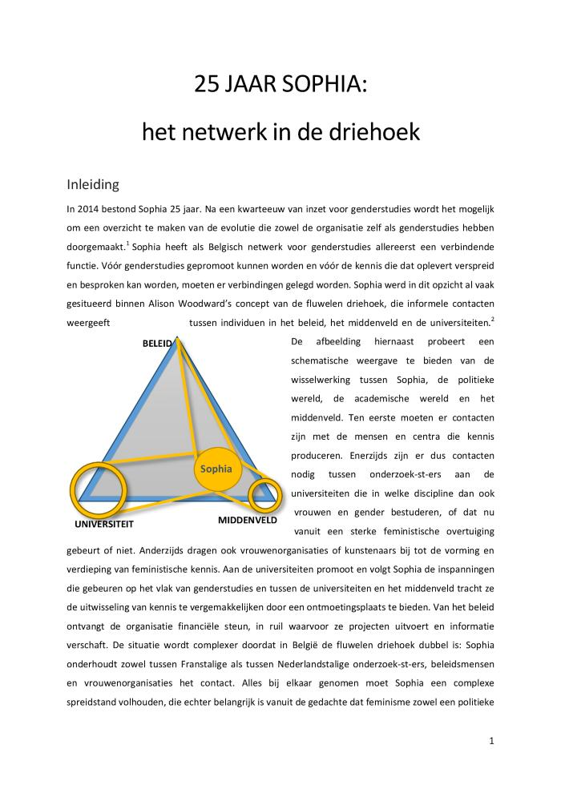
25 jaar Sophia : het netwerk in een driehoek (c:amaz:7778)

Slide 3
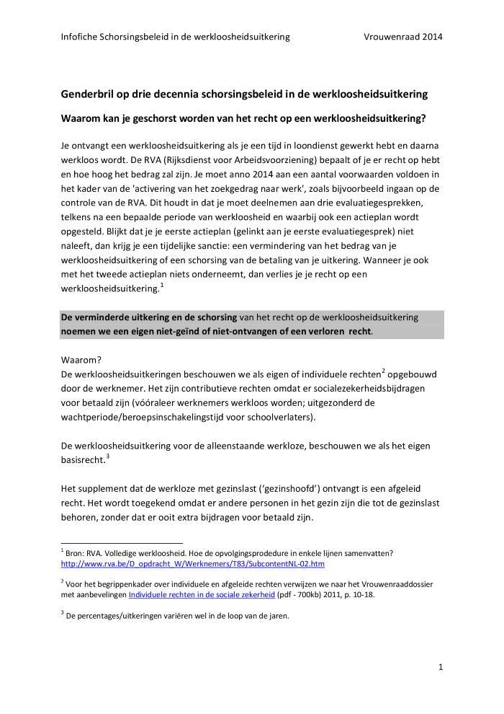
Genderbril op drie decennia degressiviteit in de werkloosheid (c:amaz:7358)

Slide 4
Réforme de l'Etat : transfert de compétences en matière d'Emploi et de Formation professionnelle : rapport du Groupe d'experts (Région de Bruxelles-Capitale, 23 juin 2014) (c:amaz:12870)

Slide 5
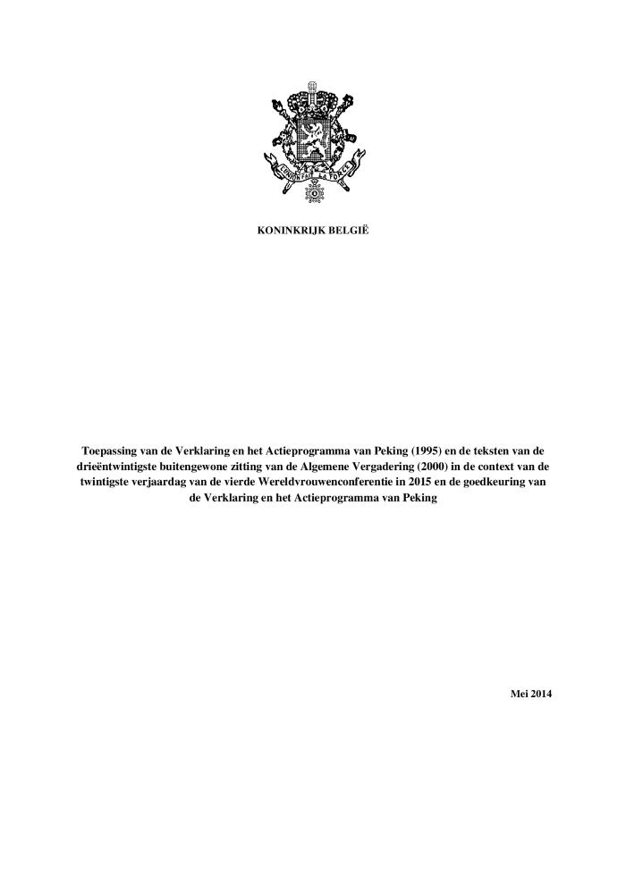
Toepassing van de Verklaring en het Actieprogramma van Peking (1995) en de teksten van de drieëntwintigste buitengewone zitting van de Algemene Vergadering (2000) in de context van de twintigste verjaardag van de vierde Wereldvrouwenconferenie in 2015 en de goedkeuring van de Verklaring en het Actieprogramma van Peking (c:amaz:12556)

Slide 6
Equalising opportunities : the women's rights committees 1979 - 1999 (c:amaz:7963)

Slide 7
La représentation des femmes en politique (1994-2013) (c:amaz:7294)

Slide 8
Equalising opportunities : the women's rights committees 1979 - 1999 (c:amaz:7103)

Slide 9
25 years on : the Federal Ministry for Women : from women's policy to a sustainable policy of fair opportunities for women and men (c:amaz:12324)

Slide 10
25 Jahre Bundesfrauenministerium : von der Frauenpolitik zu einer nachhaltigen Politik der Fairen Chancen für Frauen und Männer (c:amaz:12323)

Slide 11
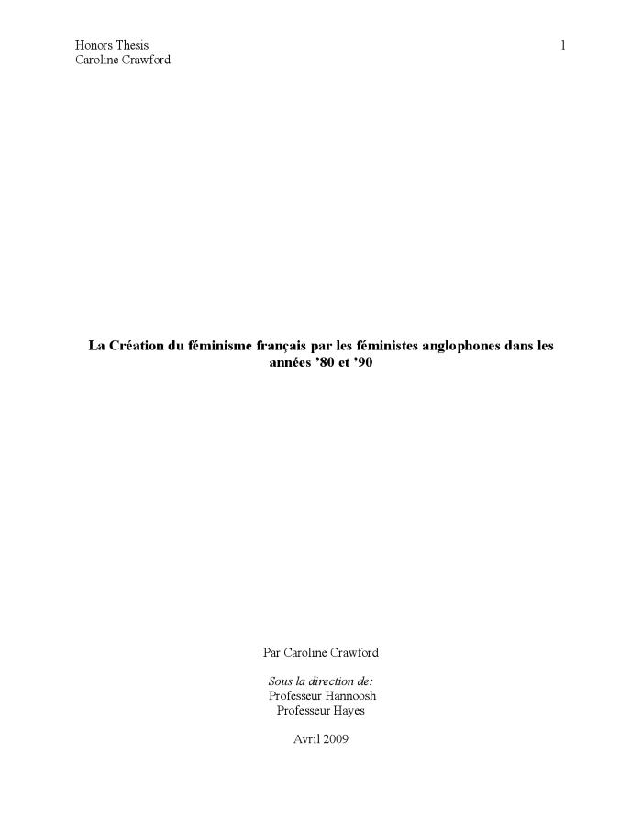
La création du féminisme français par les féministes anglophones dans les années '80 en '90 (c:amaz:7852)

Slide 12
Initiatives européennes en matière de violences entre partenaires (c:amaz:6646)

Slide 13
Differences in the framing of gender inequality as a policy problem across Europe (c:amaz:5465)
This volume compiles a variety of contributions as part of MAGEEQ group's work. Two leading questions are treated: on the one hand 'what is represented as gender equality and how is framed gender equality as a policy problem in Europe?', on the other hand 'can the discursive dimension of policies be analysed in terms of gendered power relationships and how?' Considered countries are: the Netherlands, Austria, Greece, Spain, Slovenia and Hungary, from 1995 to 2004 (after the World Conference on women in Beijing).

Slide 14
Did the Beijing Platform for Action accelerate progress ? : Dutch Beijing +10 NGO report (c:amaz:5318)

Slide 15
Zijn de verwachtingen van Beijing uitgekomen ? : Nederlandse NGO-schaduwrapportage (c:amaz:5317)

Slide 16
10 jaar Commissie Gelijke Behandeling (c:amaz:5294)

Slide 17
De kern verkaveld : gezinsbeleid in Vlaanderen, 1994-2004 (c:amaz:5038)

Slide 18
Opinion on gender budgeting (c:amaz:10791)

Slide 19
Atlas de la population de la Région de Bruxelles-Capitale à la fin du 20e siècle (c:amaz:7884)

Slide 20
Avis concernant la mise en oeuvre de l'intégration de la dimension d'égalité hommes-femmes dans les politiques de l'UE (DOC.EQOP 59-2001 (rév. 20 février 2002) final (c:amaz:10790)

Slide 21
Opinion on the implementation of gender mainstreaming in EU policies (DOC.EQOP 59-2001 (rev. 20th February 2002) final (c:amaz:10789)

Slide 22
La vie des femmes et des hommes en Europe : un portrait statistique : données 1980-2000 (c:amaz:10272)
This report describes women and men at different stages of their lives. It begins by covering children and education and initial training, as well as possible differences between women and men in the age at which they leave the family home and in their lifestyles. It then examines women and men in working life, focusing on their differing career paths, the respective positions they occupy and their abilities - and strategies - for reconciling the pursuit of a working career with family responsibilities. The final analytical part is a review of women and men beyond retirement age, including the income they receive from pensions and other sources, whether or not they are still working, their household circumstances, their health and social relations [bron: internet]

Slide 23
The life of women and men in Europe : a statistical portrait : data 1980-2000 (c:amaz:10270)
This report describes women and men at different stages of their lives. It begins by covering children and education and initial training, as well as possible differences between women and men in the age at which they leave the family home and in their lifestyles. It then examines women and men in working life, focusing on their differing career paths, the respective positions they occupy and their abilities - and strategies - for reconciling the pursuit of a working career with family responsibilities. The final analytical part is a review of women and men beyond retirement age, including the income they receive from pensions and other sources, whether or not they are still working, their household circumstances, their health and social relations [bron: internet]

Slide 24
Gender in research : gender impact assessment of the specific programmes of the Fifth Framework Programme : quality of life and management of living resources : executive summary and recommendations (c:amaz:7076)

Slide 25
Gender in research : gender impact assessment of the specific programmes of the Fifth Framework Programme : improving human research potential and the socio-economic knowledge base : final report (c:amaz:7069)

Slide 26
Gender in research : gender impact assessment of the specific programmes of the Fifth Framework Programme : confirming the international role of community research : executive summary (c:amaz:7068)

Slide 27
Gender in research : gender impact assessment of the specific programmes of the Fifth Framework Programme : environment and sustainable development sub-programme : final report (c:amaz:7067)

Slide 28
Gender in research : gender impact assessment of the specific programmes of the Fifth Framework Programme : energy sub-programma : final report (c:amaz:7066)

Slide 29
Gender in research : gender impact assessment of the specific programmes of the Fifth Framework Programme : quality of life and management of living resources : final report (c:amaz:7065)

Slide 30
Gender in research : gender impact assessment of the FP5 specific programmes : improving human research potential and the socio-economic knowledge base : executive summary (c:amaz:7030)

Slide 31
Verslag aan het Vlaams Parlement 1999-2000 over de toepassing van het decreet van 13 mei 1997 houdende de opvolging van de resoluties van de Wereldvrouwenconferentie die van 4 tot 14 september 1995 in Peking heeft plaatsgehad (c:amaz:5191)

Slide 32
Gender in research : gender impact assessment of the specific programmes of the Fifth Framework Programme : an overview (c:amaz:4523)

Slide 33
Women and men in Belgium : towards an equal society (c:amaz:14221)

Slide 34
Vrouw en politiek : profiel van de kandidates voor de verkiezingen van 13 juni 1999 (c:amaz:10319)
De wet van 24 mei 1994 ter bevordering van een evenwichtige verdeling van mannen en vrouwen op de kandidatenlijsten voor de verkiezingen, werd voor het eerst toegepast bij de verkiezingen van 13 juni 1999. Wat is nu het profiel van de vrouwen die zich kandidaat hadden gesteld voor de eerste wetgevende verkiezingen waarbij een quotum was ingesteld? Hoe zien hun gezinssituatie en beroepsleven er uit? Welke relatie onderhouden ze met hun partij? Via welke kiesthemas hebben ze zich geprofileerd? Welke uitslag hebben ze behaald? Hoe staan ze tegenover het vrouwelijke kiespubliek? Om antwoord te krijgen op al die vragen verzond de Directie van de gelijke kansen naar 1.613 vrouwelijke kandidaten een vragenlijst die hun profiel en houding ten opzichte van de politiek in kaart moest brengen. Deze brochure wil de resultaten van de enquête voorstellen en toelichten, om een zo juist mogelijk beeld te schetsen van het engagement van de vrouwen in de politiek bij de verkiezingen van 13 juni 1999.

Slide 35
Les femmes et la politique : le profil des candidates aux élections du 13 juin 1999 (c:amaz:10318)

Slide 36
Gelijke kansen voor mannen en vrouwen (c:amaz:10308)

Slide 37
L'égalité entre hommes et femmes (c:amaz:10307)

Slide 38
Equal opportunities for men and women (c:amaz:10306)

Slide 39
Vrouwen en mannen in België : naar een egalitaire samenleving (c:amaz:10138)

Slide 40
Femmes et hommes en Belgique : vers une société égalitaire (c:amaz:10137)

Slide 41
Women and men in Belgium : towards an equal society (c:amaz:10136)

Slide 42
Propositions de loi des sénatrices et députées fédérales : juillet 1999 - novembre 2000 (c:amaz:6464)

Slide 43
Krachtlijnen voor een emancipatorisch beleid : aanbevelingen n.a.v. de Peking +5-conferentie (c:amaz:5189)

Slide 44
Opvolgingsvergadering bij de buitengewone sessie van de Algemene Vergadering van de Verenigde Naties Peking +5 (c:amaz:5188)

Slide 45
Etudes féministes en Belgique 1997-2000 : actes du colloque = Vrouwenstudies in België 1997-2000 : akten van het colloquium (c:amaz:5115)

Slide 46
Mainstreaming gender in the European Union (c:amaz:4625)

Slide 47
Ten years of working conditions in the European Union (c:amaz:4514)

Slide 48
Die grossen UN-Konferenzen der 90er Jahre : eine frauenpolitische Bilanz : Dokumentation der Veranstaltungsreihe, Sommer 2000 (c:amaz:4470)
Analyse van de impact van vrouwen op de VN-wereldcongressen.

Slide 49
Evaluation des politiques, des actions et des recherches menées depuis 1985 en matière d'égalité des chances entre hommes et femmes : rapport final (c:amaz:4290)

Slide 50
Conférence de Pékin, cinq ans après : la mise en oeuvre par la France des recommandations de la 4e conférence mondiale sur les femmes (c:amaz:4151)

Slide 51
Note d'avis sur les rapports nationaux de la Belgique pour Beijing +5 (c:amaz:3891)

Slide 52
Implementatie van het Peking actieplatform : beleidssuggesties van de Nederlandstalige Vrouwenraad voor acties op Belgisch niveau wat betreft de strijd tegen geweld, de plaats van vrouwen in de economie en in de besluitvorming (c:amaz:3873)

Slide 53
Peking, vijf jaar later : ngo's bevragen het beleid : hearing onderwijs - gezondheid (c:amaz:3849)

Slide 54
Studiedag 'Proces Peking +5' : dialoog met het verenigingsleven van 23 februari 2000 (c:amaz:10956)

Slide 55
Journée d'étude 'Processus Pekin +5' : dialogue avec la societé civile du 23 février 2000 (c:amaz:10955)

Slide 56
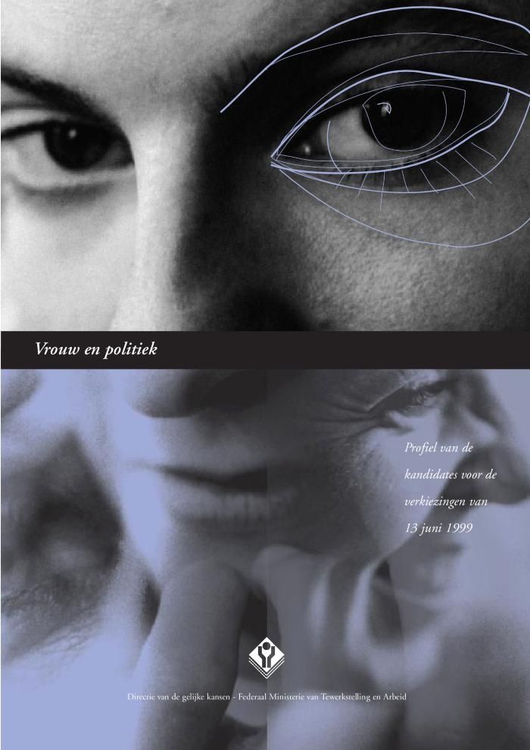
De politieke deelname van vrouwen na de verkiezingen van 13 juni 1999 : uitslagen en toekomstperspectieven (c:amaz:10073)

Slide 57
La participation politique des femmes à l'issue des élections du 13 juin 1999 : résultats et perspectives (c:amaz:10072)

Slide 58
Evaluatie van het beleid, acties en onderzoek dat sinds 1985 gevoerd werd op het vlak van gelijke kansen tussen mannen en vrouwen : synthese van het eindrapport (c:amaz:10069)

Slide 59
Evaluation des politiques, des actions et des recherches menées depuis 1985 en matière de d'égalité des chances entre hommes et femmes : synthèse du rapport final (c:amaz:10068)

Slide 60
Participation des femmes à la vie politique : bilan de l'évolution au sein des parlements nationaux, des parties politiques, des gouvernements et de l'Union Interparlementaire, cinq ans après la Quatrième Conférence Mondiale sur les Femmes (c:amaz:9874)

Slide 61
Participation of women in political life : an assessment of developments in national parliaments, political parties, governments and the Inter-Parliamentary Union, five years after the Fourth World Conference on Women (c:amaz:9873)

Slide 62
De vertegenwoordiging van vrouwen in regionale parlementen en gemeenteraden in de Europese Unie (c:amaz:9866)

Slide 63
La représentation des femmes dans les parlements régionaux et locaux et dans les assemblées régionales et locales dans l'Union Européenne (c:amaz:9865)

Slide 64
The proportion of women members in regional and local parliaments and assemblies in the EU (c:amaz:9864)

Slide 65
Belgisch nationaal actieplan voor de opvolging van het actieprogramma van de vierde wereldvrouwenconferentie van Peking [februari 1999] (c:amaz:9245)

Slide 66
Plan d'action national belge du suivi du programme d'action défini à l'issue de la quatrième conférence mondiale sur les femmes à Pékin [février 1999] (c:amaz:9244)

Slide 67
Genderjaarverslag 1997-1998 : verslag aan het Parlement vanwege de Staatssecretaris voor Ontwikkelingssamenwerking in opvolging van de wet van 6 maart 1996 tot controle op de toepassing van de resoluties van de Wereldvrouwenconferentie die van 4 tot 14 september 1995 in Peking heeft plaatsgehad (c:amaz:9043)

Slide 68
Rapport 1997-1998 sur l'égalité entre hommes et femmes : rapport au Parlement par le Sécretaire d'Etat à la Coopération au Développement conformément à la Loi du 6 mars 1996 visant au contrôle de l'application des résolutions de la Conférence Mondiale des Femmes qui s'est déroulée du 4 au 14 septembre 1995 à Pékin (c:amaz:9042)

Slide 69
Travaux de la Commission des Droits de la Femme 1994-1999 (c:amaz:7982)

Slide 70
The work of the Committee on Women's Rights 1994-1999 (c:amaz:7981)

Slide 71
Verslag aan het Vlaams Parlement september 1999 over de toepassing van het decreet van 13 mei 1997 houdende de opvolging van de resoluties van de Wereldvrouwenconferentie die van 4 tot 14 september 1995 in Peking heeft plaatsgehad (c:amaz:5193)

Slide 72
Women in transition (c:amaz:4048)
Download URL : https://www.unicef-irc.org/publications/36-women-in-transition.html.

Slide 73
Bijdrage van de Nederlandstalige Vrouwenraad aan de NGO-rapportage voor de Europese regio (c:amaz:3890)

Slide 74
Vlaams Parlement : uitslagen van de verkiezingen van 13 juni 1999 (c:amaz:3863)

Slide 75
Réponse au questionnaire relatif aux suites données au programme d'action de Beijing [22 avril 1999] (c:amaz:3854)

Slide 76
Literatuurlijst IVde Wereldvrouwenconferentie (c:amaz:3649)

Slide 77
Vlaams Actieplan in toepassing van het Actieplatform van Peking : opvolging van de resoluties van de Wereldvrouwenconferentie, Peking, 4 tot 14 september 1995 (c:amaz:3623)

Slide 78
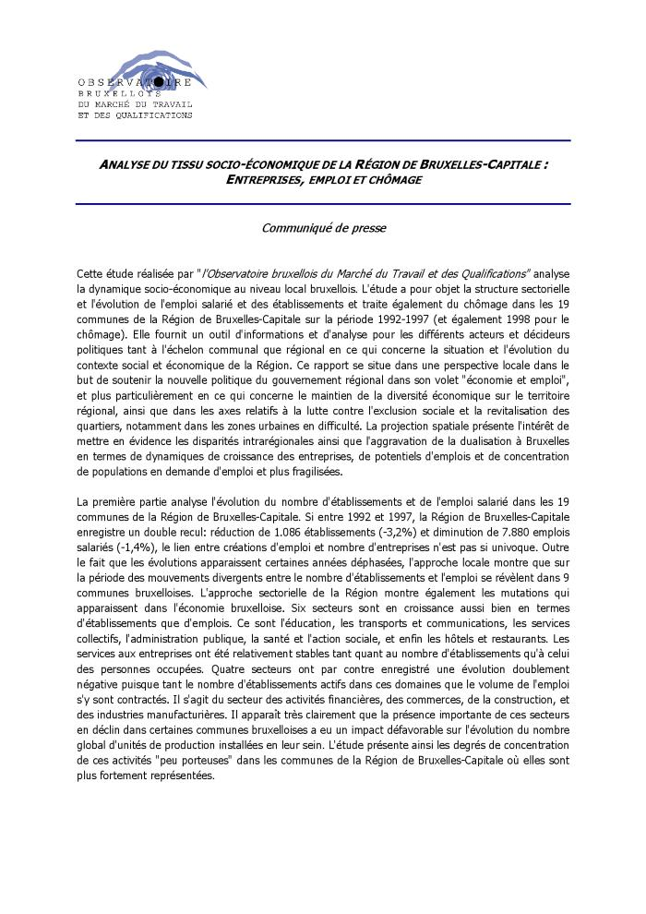
Analyse du tissu socio-économique des communes de la Région de Bruxlles-Capitale : entreprise, emplois, chômage : communiqué de presse (c:amaz:12814)

Slide 79
Analyse du tissu socio-économique des communes de la Région de Bruxlles-Capitale : entreprise, emplois, chômage (c:amaz:12812)

Slide 80
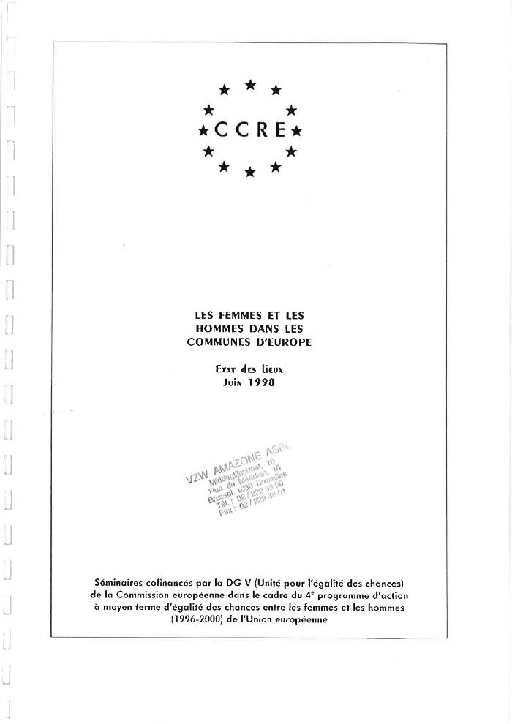
Les femmes et les hommes dans les communes d'Europe : état des lieux, juin 1998 (c:amaz:8939)

Slide 81
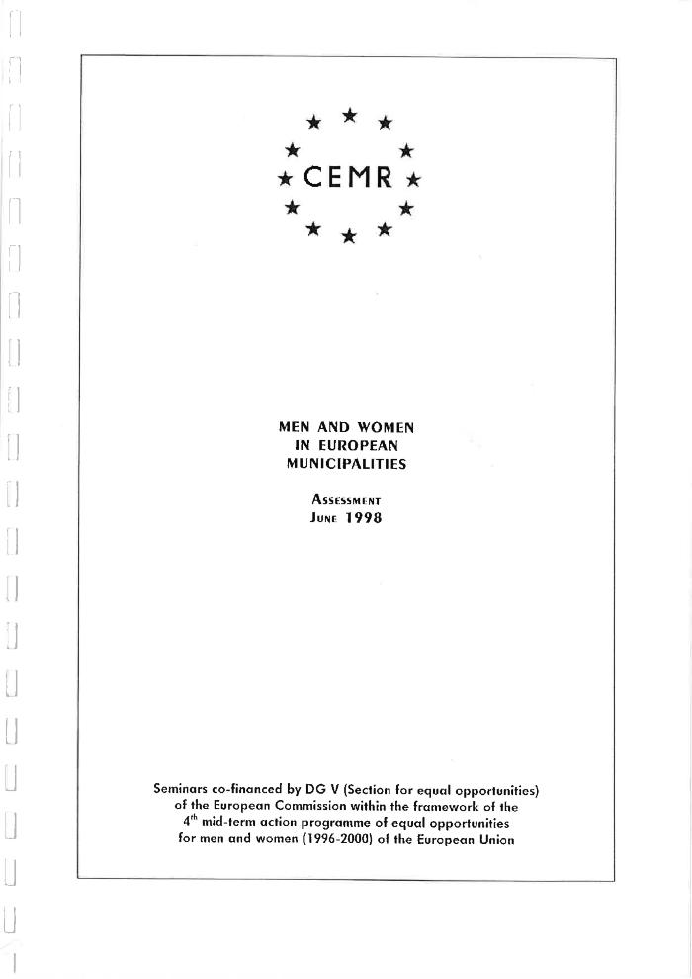
Men and women in European municipalities : assessment, June 1998 (c:amaz:8938)

Slide 82
Men and women in European municipalities : assessment, revised and completed in October 1999 (c:amaz:5293)

Slide 83
Verslag aan het Vlaams Parlement (september 1998) over de toepassing van het decreet van 13 mei 1997 houdende de opvolging van de resoluties van de Wereldvrouwenconferentie die van 4 tot 14 september 1995 in Peking heeft plaatsgehad (c:amaz:5190)

Slide 84
Verkozen vrouwen : de cijfers (c:amaz:4056)

Slide 85
Verslag aan het Vlaams Parlement (december 1997) over de toepassing van het decreet van 13 mei 1997 houdende de opvolging van de resoluties van de Wereldvrouwenconferentie die van 4 tot 14 september 1995 in Peking heeft plaatsgehad (c:amaz:3091)

Slide 86
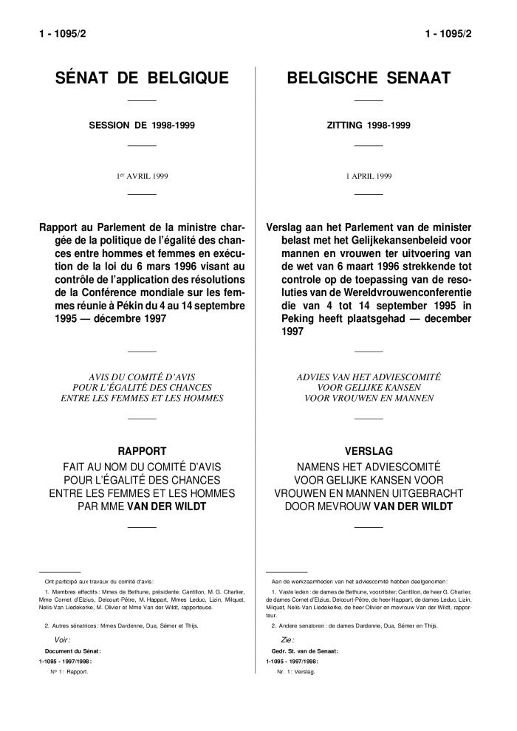
Verslag aan het Parlement van de Minister belast met het Beleid van Gelijke Kansen voor Mannen en Vrouwen naar aanleiding van de indiening van de wet strekkende tot controle op de toepassing van de resoluties van de Wereldvrouwenconferentie die van 4 tot 14 september 1995 in Peking heeft plaatsgehad (december 1997) (c:amaz:10924)

Slide 87
Rapport au Parlement de la Ministre chargée de la Politique de l'Egalité des Chances entre Hommes et Femmes suite à l'introduction de la loi visant au contrôle de l'application des résolutions de la Conférence Mondiale sur les Femmes réunie à Pékin du 4 au 14 septembre 1995 (décembre 1997) (c:amaz:10923)

Slide 88
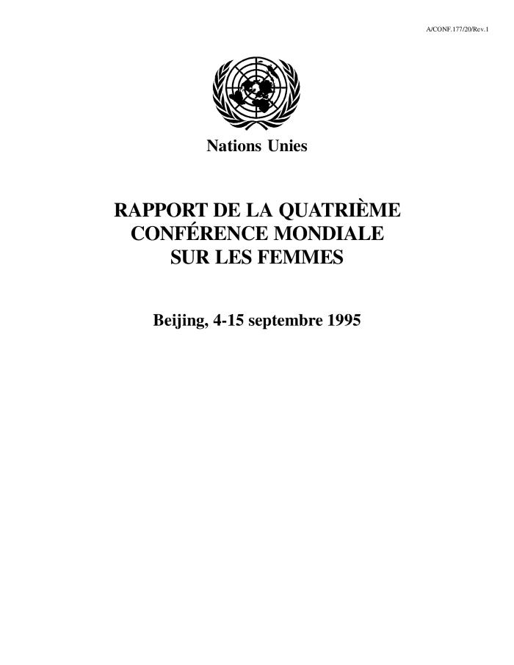
Rapport de la Quatrième Conférence Mondiale sur les Femmes (Beijing, 4-15 septembre 1995) (c:amaz:12869)

Slide 89
The national plan of action for promotion of a gender-equal society by the year 2000 (c:amaz:6495)

Slide 90
Research on the menopause in the 1990s : report of a WHO Scientific Group (c:amaz:4185)

Slide 91
Beleidsbrief emancipatiebeleid : emancipatiebeleid 1997 (c:amaz:3740)

Slide 92
Women in decision-making : facts and figures on women in political and public decision-making in Europe (c:amaz:3467)

Slide 93
The Beijing Declaration and the Platform for Action (c:amaz:2680)

Slide 94
Vrouwelijke verkozenen : cijfers en statistieken (c:amaz:2465)

Slide 95
Rapport au Parlement de la Ministre chargée de la Politique de l'Egalité des Chances entre Hommes et Femmes suite à l'introduction de la loi visant au contrôle de l'application des résolutions de la Conférence Mondiale sur les Femmes réunie à Pékin du 4 au 14 septembre 1995 (décembre 1996) (c:amaz:14104)

Slide 96
Verslag aan het Parlement van de Minister belast met het Beleid van Gelijke Kansen voor Mannen en Vrouwen naar aanleiding van de indiening van de wet strekkende tot controle op de toepassing van de resoluties van de Wereldvrouwenconferentie die van 4 tot 14 september 1995 in Peking heeft plaatsgehad (december 1996) (c:amaz:14103)

Slide 97
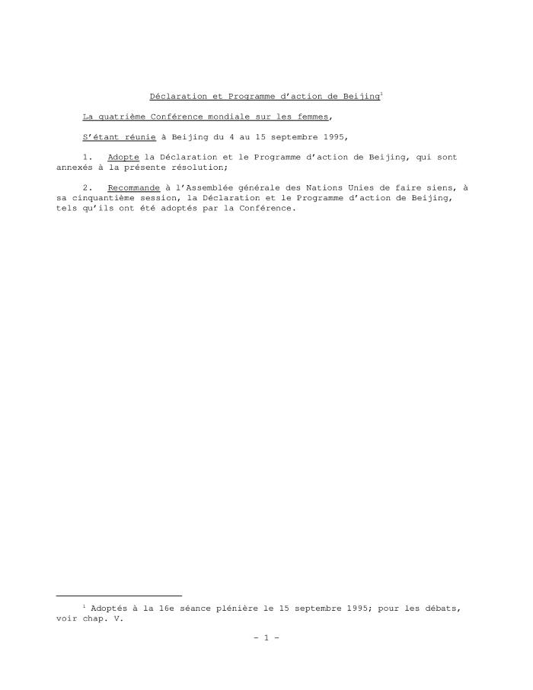
Déclaration et Plateforme d'action de Beijing (c:amaz:14097)

Slide 98
Evolution des offres d'emploi reçues à l'Orbem : approche descriptive de l'offre insatisfaite (c:amaz:12874)

Slide 99
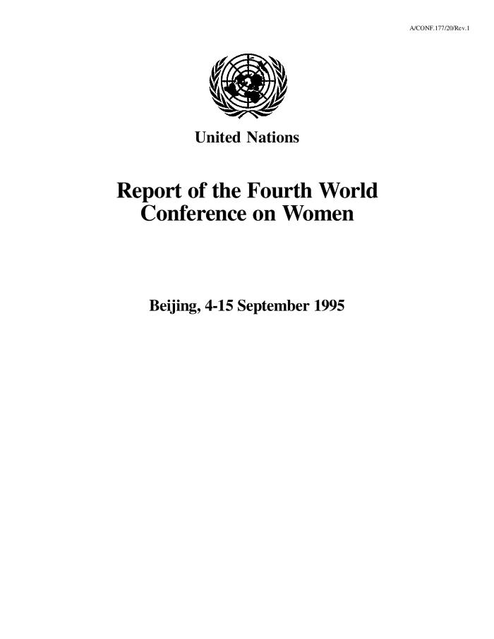
Report of the Fourth World Conference on Women (Beijing, 4-15 September 1995) (c:amaz:12867)

Slide 100
Europa : een troef voor vrouwen - Vierde Communautair Actieprogramma (c:amaz:10820)

Slide 101
L'Europe : un atout pour les femmes - Quatrième Programme d'Action Communautaire (c:amaz:10819)

Slide 102
Les élections européennes 1994 : présentation des actions cofinancées pour la Commission Européenne visant à promouvoir la participation des femmes dans la prise de décision (c:amaz:8671)

Slide 103
European elections 1994 : report of the joint-finances project by the European Commission to promote the participation of women in decision-making (c:amaz:8670)

Slide 104
Rapport de la Quatrième Conférence Mondiale sur les Femmes (Beijing, 4-15 septembre 1995) (c:amaz:8284)
Voorlopige versie van het resultaatrapport van de Vierde Wereldvrouwenconferentie. Het bevat o.a. de 'Beijing Declaration' en het 'Platform for Action'.

Slide 105
Report of the Fourth World Conference on Women (Beijing, 4-15 September 1995) (c:amaz:8283)
Voorlopige versie van het resultaatrapport van de Vierde Wereldvrouwenconferentie. Het bevat o.a. de 'Beijing Declaration' en het 'Platform for Action'.

Slide 106
Bericht der Vierten Weltfrauenkonferenz (Beijing, 4.-15.September 1995) (c:amaz:8282)
Voorlopige versie van het resultaatrapport van de Vierde Wereldvrouwenconferentie. Het bevat o.a. de 'Beijing Declaration' en het 'Platform for Action'.

Slide 107
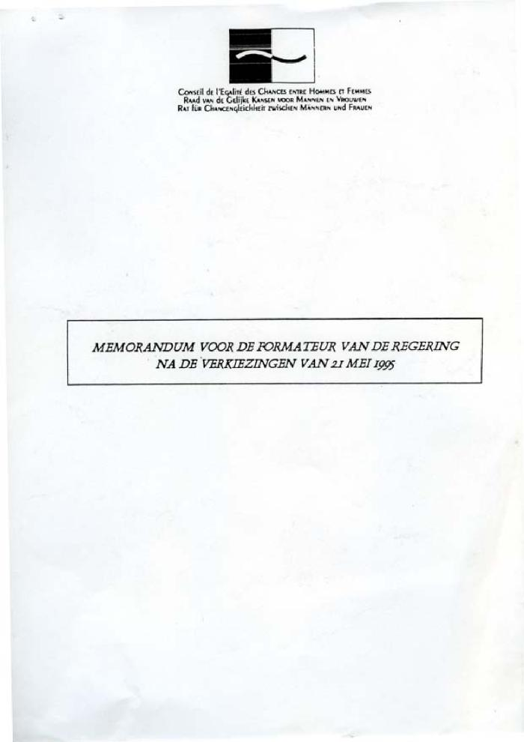
Memorandum voor de formateur van de regering na de verkiezingen van 21 mei 1995 (c:amaz:8260)
Aan de vooravond van de vorming van een regering overhandigt de Raad van de Gelijke Kansen voor Mannen en Vrouwen een memorandum aan de formateur, waarin hij zijn prioriteiten te kennen geeft voor de komende legislatuur en wel bepaald voor de gebieden die een weerslag hebben op de gelijke kansen van mannen en vrouwen. Samenvattend kan men stellen dat de Raad pleit voor een systematische benadering van de gelijke behandeling binnen de beleidsvoering, voor gelijkheid in besluitvorming, voor de kadering van ongewenst sexueel gedrag op het werk binnen de wetgeving van de gelijke behandeling en voor een betere aanpak van slachtoffers van geweld. Verder vraagt de Raad ook aandacht voor een specifiek beleid inzake de tewerkstelling voor vrouwen, voor de positie van de vrouw in de sociale zekerheid en voor vrouwen betrokken in een echtscheiding.

Slide 108
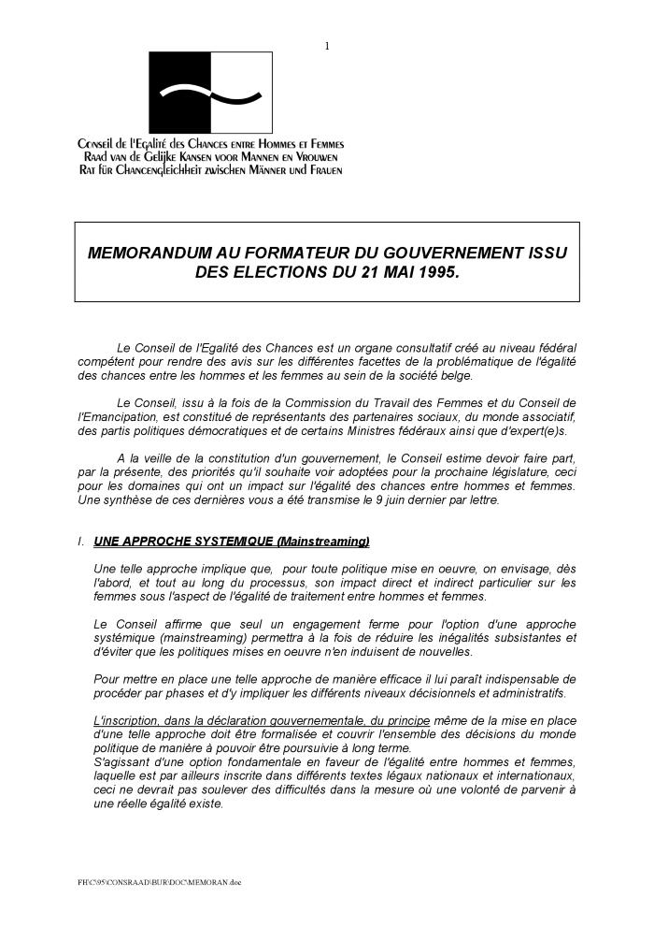
Mémorandum au formateur du gouvernement issu des élections du 21 mai 1995 (c:amaz:8259)
Aan de vooravond van de vorming van een regering overhandigt de Raad van de Gelijke Kansen voor Mannen en Vrouwen een memorandum aan de formateur, waarin hij zijn prioriteiten te kennen geeft voor de komende legislatuur en wel bepaald voor de gebieden die een weerslag hebben op de gelijke kansen van mannen en vrouwen. Samenvattend kan men stellen dat de Raad pleit voor een systematische benadering van de gelijke behandeling binnen de beleidsvoering, voor gelijkheid in besluitvorming, voor de kadering van ongewenst sexueel gedrag op het werk binnen de wetgeving van de gelijke behandeling en voor een betere aanpak van slachtoffers van geweld. Verder vraagt de Raad ook aandacht voor een specifiek beleid inzake de tewerkstelling voor vrouwen, voor de positie van de vrouw in de sociale zekerheid en voor vrouwen betrokken in een echtscheiding.

Slide 109
Pékin 95 : l'état français contre l'égalité des sexes (c:amaz:6915)

Slide 110
Emancipatie in cijfers 1995 (c:amaz:6486)

Slide 111
Programming and coordination matters related to the United Nations and the United Nations system : proposed programme of work of the Division for the Advancement for the biennnium 1996-1997 : note by the Secretariat (c:amaz:4119)

Slide 112
Miet Smet : tien jaar beleid 1985-1995 (c:amaz:4065)

Slide 113
Miet Smet : tien jaar beleid 1985-1995 (c:amaz:3149)

Slide 114
Vrouwen en besluitvorming : feiten en cijfers over vrouwen in de politieke en openbare besluitvorming in Europa (c:amaz:2150)
Deze publicatie geeft een statistisch overzicht van de deelname van vrouwen aan de politieke en publieke besluitvorming in Europa, reikt argumenten aan die de noodzaak staven van een gelijke deelname van vrouwen en mannen en geeft een overzicht van de acties die de Europese Commissie de afgelopen drie jaar ondernomen heeft om dit doel te bereiken.

Slide 115
Aan de slag : een aanzet tot de derde feministische golf (c:amaz:2122)
'Aan de slag !' is een antwoord op de vraag naar een derde feministische golf. In dit boek tracht de auteur vrouwen inspiratie te geven om ideeën voor een nieuwe aanpak van het feminisme te vormen : geen gezeur, geen geklaag, kortom geen slachtoffer-feminisme en geen onderling gekibbel meer. Zij geeft tal van suggesties voor acties en goede ideeën voor een psychologische tactiek in de toekomst. Volgens haar kan het krachtfeminisme pas werken als vrouwen bereid zijn veranderingen aan te brengen in de manier waarop ze zichzelf en anderen behandelen.

Slide 116
'Macha ! Macha !' (c:amaz:1735)

Slide 117
Beijing : a stop along the road : advice regarding the input to be decided upon by the Netherlands government for the Fourth World Conference on Women (c:amaz:1716)
Dit document bevat het advies van de Emancipatieraad van Nederland aan de Ministers van Sociale Zaken en Arbeid, Buitenlandse Zaken, de Eerste Minister en Ontwikkelingswerk over de bijdrage van Nederland aan de Vierde Wereldvrouwenconferentie in Peking. De Emancipatieraad formuleert hierbij een aantal aanbevelingen en vraagt aandacht voor de follow-up van deze conferentie.

Slide 118
Evolution de l'emploi en Région de Bruxelles-Capitale depuis 1980 (c:amaz:12876)

Slide 119
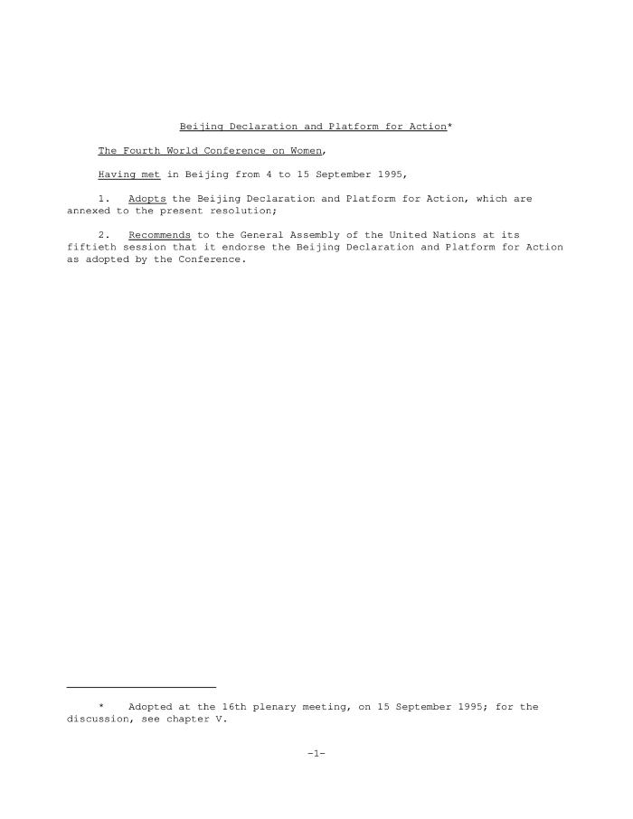
Beijing Declaration and Platform of Action, adopted at the 16th plenary meeting, on 15 September 1995 (c:amaz:12864)

Slide 120
Les femmes dans la prise de décision : faits et chiffres relatifs à la participation des femmes à la prise de décision politique et publique en Europe (c:amaz:8806)

Slide 121
Women in decision-making : facts and figures on women in political and public decision-making in Europe (c:amaz:8805)

Slide 122
Stem voor evenwicht tussen vrouwen en mannen [campagnemateriaal] : Europese verkiezingen 1994 (c:amaz:875)
De campagne 'Stem voor Evenwicht tusen Vrouwen en Mannen 'werd opgezet door het Europese netwerk 'Vrouwen en Besluitvorming' en heeft als doel vrouwen aan te sporen om actief deel te nemen aan het besluitvormingsproces met het oog op een evenredige politieke vertegenwoordiging van vrouwen en mannen. De map omvat enkele basisteksten alsook de pers- en TV-campagne met de desbetreffende logo-afbeeldingen.

Slide 123
Elections européennes 1994 : la représentation des femmes sur les listes électorales et au Parlement Européen (c:amaz:8266)
Deze publicatie geeft in de eerste plaats een overzicht, van de vertegenwoordiging van vrouwen op verkiezingslijsten en het aantal verkozen vrouwen tijdens de Europese verkiezingen van juni 1994. Voor elke Europese Lid-Staat wordt in het kort een toelichting gegeven en een statistisch overzicht. Vervolgens wordt een analyse gemaakt van de selectie van de vrouwelijke kandidaten op de verkiezingslijsten. Men gaat na waarom vrouwen deelnemen en welke precieze redenen hier aan vast zitten. Daarna volgt een overzicht van de verkozen vrouwelijke parlementsleden en geeft elke Lid-Staat een toelichting op zijn nationaal rapport.

Slide 124
European elections 1994 : women standing as candidates and women elected as members of the European Parliament (c:amaz:8265)
Deze publicatie geeft in de eerste plaats een overzicht, van de vertegenwoordiging van vrouwen op verkiezingslijsten en het aantal verkozen vrouwen tijdens de Europese verkiezingen van juni 1994. Voor elke Europese Lid-Staat wordt in het kort een toelichting gegeven en een statistisch overzicht. Vervolgens wordt een analyse gemaakt van de selectie van de vrouwelijke kandidaten op de verkiezingslijsten. Men gaat na waarom vrouwen deelnemen en welke precieze redenen hier aan vast zitten. Daarna volgt een overzicht van de verkozen vrouwelijke parlementsleden en geeft elke Lid-Staat een toelichting op zijn nationaal rapport.

Slide 125
Mères, pères et emploi 1985-1991 (c:amaz:8144)
Dit rapport is een herziene uitgave van 'Mothers, Fathers and employment' van 1990. Voor de Europese landen, geeft het een overzicht van de arbeidsparticipatie van de ouders van kinderen jonger dan 10 jaar vanaf 1990. Het laat tevens zien welke ontwikkelingen zich op dit gebied hebben voorgedaan sinds 1985.

Slide 126
Emancipatie van de vrouw in de regeringsverklaring 1994 en in de memories van toelichting van het begrotingsjaar 1995 (c:amaz:3735)

Slide 127
Conférences de l'ONU 1994-1995 : un guide destiné aux femmes (c:amaz:1224)
Deze gids geeft in de eerste plaats een overzicht van al de conferenties georganiseerd door de VN in 1994-1995. In een eerste gedeelte geeft men algemene informatie : hoe kunnen niet-gouvernementele organisaties (NGO's) deelnemen en zich laten accrediteren, hoe kan men als NGO reageren naar de conferenties toe, wat betekent een nationaal rapport en welke fondsen kan men aanspreken ? Vervolgens wordt er in het kort praktische informatie gegeven over de volgende conferenties te Kaïro, Wenen, Kopenhagen en Peking.

Slide 128
Miet Smet maakt de balans van acht jaar beleid ter bestrijding van fysiek en seksueel geweld op vrouwen en kinderen : persmededeling (c:amaz:1212)

Slide 129
La formation des familles : étude prospective (c:amaz:1119)
Dit document geeft een beschrijving van een onderzoek naar de gezinsvorming in België met een toekomstverkenning voor de komende 20 jaar. Men vertrekt van een aantal vaststellingen vanaf de jaren 80 over de vergrijzing van de bevolking in relatie tot de huishoudenssamenstelling en de gezinstypen en stelt een mogelijke evolutie via diverse onderzoeksmodellen voor.

Slide 130
Mothers, fathers and employment 1985-1991 (c:amaz:8143)
Dit rapport is een herziene uitgave van 'Mothers, Fathers and employment' van 1990. Voor de Europese landen, geeft het een overzicht van de arbeidsparticipatie van de ouders van kinderen jonger dan 10 jaar vanaf 1990. Het laat tevens zien welke ontwikkelingen zich op dit gebied hebben voorgedaan sinds 1985.

Slide 131
Steunpunt women's studies. Newsletter 5 (c:amaz:663)
Themanummer rond allochtone vrouwen in België

Slide 132
Vrouwen en politiek : het profiel van de kandidaten (op de Nederlandstalige lijsten) bij de verkiezingen van 24 november 1991 : een vergelijking tussen vrouwen en mannen (c:amaz:449)
Dit onderzoek i.o.v de Emancipatieraad beschrijft het profiel van de mannelijke en de vrouwelijke kandidaten op de kieslijsten n.a.v. de laatste wetgevende verkiezingen. Er wordt gepeild naar hun resp. identificatiegegevens, leefsituatie, politieke loopbaan en naar de samenstelling van de lijsten. Bijzondere aandacht wordt besteed aan opzet en invloed van de kiescampagne en de 'Stem-vrouw'-actie.

Slide 133
Les femmes dans la prise de décision : faits et chiffres relatifs à la participation des femmes à la prise de décision politique et publique en Europe (c:amaz:10317)

Slide 134
Women in decision-making : facts and figures on women in political and public decision-making in Europe (c:amaz:10316)

Slide 135
Analyse van de parlements- en provincieraadsverkiezingen van 24 november 1991 naar vrouwelijke CVP-kandidaten en -verkozenen (c:amaz:770)
In dit document wordt een overzicht gegeven van de deelname van vrouwen aan de politieke besluitvorming na de verkiezingen van 24 november 1991 en er wordt een vergelijking gemaakt met de vorige verkiezingsuitslagen (1985 en 1987). De analyse beperkt zich weliswaar tot de voorkeursstemmen en de lijstsamenstelling van de eigen CVP, maar bestrijkt het nationale, gemeenschaps- en provinciale vlak. Er wordt o.a. nagegaan of vrouwen op politiek belangrijke of verkiesbare plaatsen op de lijst voorkomen en of de kieslijsten voldoen aan het CVP-poll-reglement dat zegt dat 1/5 van de kiesplaatsen aan een vrouw moet worden toegekend. Het document bevat interessante overzichtstabellen van de verkiezingsresultaten.

Slide 136
De emancipatie van meisjes en jonge vrouwen : rapportage ten behoeve van een evaluatie van het meisjesbeleid (c:amaz:6501)

Slide 137
Met het oog op 1995 : het emancipatiebeleid van de Rijksoverheid (c:amaz:469)
Deze brochure is een samenvatting van de publicatie 'Met het oog op 1995 : beleidsprogramma emancipatie' en bevat een overzicht van het Nederlandse emancipatiebeleid tot 1995.

Slide 138
Met het oog op 1995 : beleidsprogramma emancipatie (c:amaz:466)
Beleidsprogramma aangeboden aan de Voorzitter van de Tweede Kamer der Staten-generaal door de Staatssecretaris Sociale Zaken en Werkgelegenheid, met het oog op de uitbouw van een emancipatiebeleid. De titel 'Met het oog op 1995' verwijst naar de Vierde Wereldconferentie van de Verenigde Naties, die in dat jaar wordt gehouden.

Slide 139
De positie van de vrouwelijke kandidaten (op de Nederlandstalige lijsten) bij de verkiezingen van 24 november 1991 strategieën voor de toekomst (c:amaz:3077)

Slide 140
Lijst van de adviezen / Commissie Vrouwenarbeid (c:amaz:5178)

Slide 141
Femmes au foyer à la recherche d'un emploi (c:amaz:6024)

Slide 142
Activiteitenverslag XV - juli 1989 - juni 1991 / Ministerie van Tewerkstelling en Arbeid. Commissie Vrouwenarbeid (c:amaz:5166)

Slide 143
Activiteitenverslag XIV - juli 1988 - juni 1989 / Ministerie van Tewerkstelling en Arbeid. Commissie Vrouwenarbeid (c:amaz:6784)

Slide 144
Vrouwen op de arbeidsmarkt : Nederlandse situatie in de jaren tachtig en negentig (c:amaz:7977)

Slide 145
Equality between men and women in Sweden : government policy to the mid-nineties : summary of Government Bill 1987/88:105 (c:amaz:6881)

Slide 146
Activiteitenverslag XIII - juli 1987 - juni 1988 / Ministerie van Tewerkstelling en Arbeid. Commissie Vrouwenarbeid (c:amaz:6785)

Slide 147
De strijd tegen fysiek, psychisch en seksueel geweld (c:amaz:10488)

Slide 148
La lutte contre la violence physique, psychique et sexuelle (c:amaz:10487)

Slide 149
Het federaal gelijke-kansenbeleid (c:amaz:10484)

Slide 150
La politique fédérale de l'égalité des chances (c:amaz:10483)

Slide 151
Gelijkheid tussen mannen en vrouwen : een onbeëinde weg (c:amaz:10482)

Slide 152
L'égalité des femmes et des hommes : un parcours inachevé (c:amaz:10481)

Slide 153
Mechanismen en structuren ter begunstiging van de gelijkheid van mannen en vrouwen, in het bijzonder 'mainstreaming' (c:amaz:10446)

Slide 154
Mécanisme et structures visant à favoriser l'égalité entre hommes et femmes, en particulier 'mainstreaming' (c:amaz:10445)

Slide 155
Verslag van de Regering over het beleid gevoerd overeenkomstig de doelstellingen van de Vierde Wereldvrouwenconferentie die in september 1995 te Peking heeft plaatsgehad (jaar 1999) (c:amaz:9783)

Slide 156
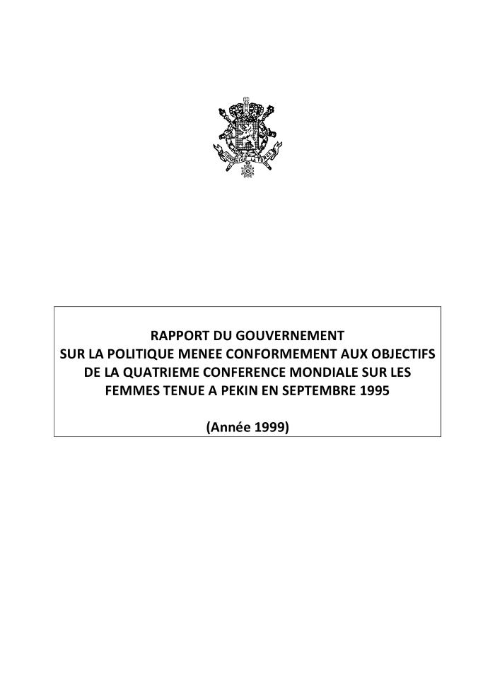
Rapport du Gouvernement sur la politique menée conformément aux objectifs de la Quatrième Conférence Mondiale sur les Femmes tenue à Pékin en septembre 1995 (année 1999) (c:amaz:9782)

Slide 157
13 mei 1997 : Decreet houdende de opvolging van de resoluties van de Wereldvrouwenconferentie die van 4 tot 14 september 1995 in Peking heeft plaatsgehad / Vlaamse Gemeenschap (c:amaz:9177)

Slide 158
13 mai 1997 : Décret portant le suivi des résolutions de la Conférence mondiale sur les Femmes qui a eu lieu à Pékin du 4 au 14 septembre 1995 [traduction] / Communauté Flamande (c:amaz:9176)

Slide 159
Politique d'emancipation aux Pays-bas : la présidence de l'Union européenne, le premier semestre de 1997 (c:amaz:8551)

Slide 160
Emancipation Policy in the Netherlands : the Netherlands' presidency of the European Union, first half of 1997 (c:amaz:8550)

Slide 161
Emanzipationspolitik in den Niederlanden : Niederländischer Vorsitz der Europäischen Union, erste Hälfte 1997 (c:amaz:8549)

Slide 162
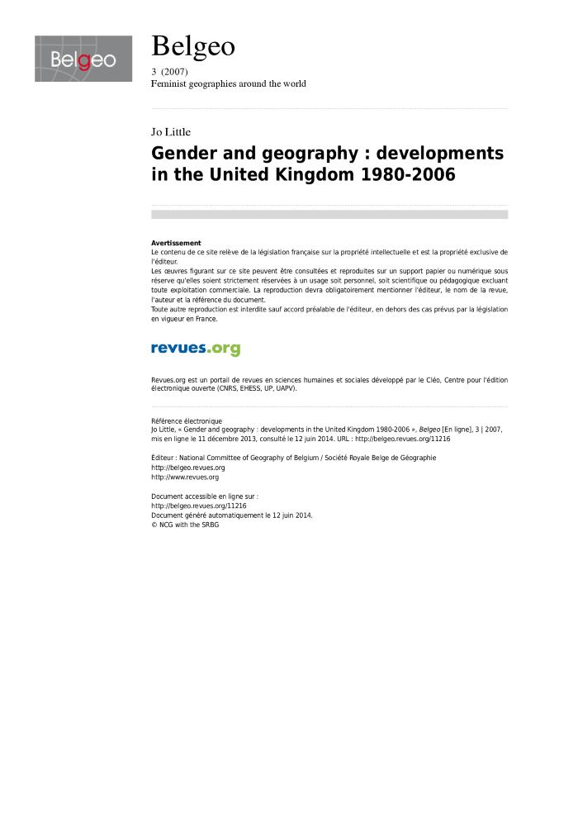
Gender and geography : developments in the United Kingdom 1980-2006 (c:amaz:7714)

Slide 163
Et si on racontait... : une histoire de l'immigration en Belgique (c:amaz:6853)

Slide 164
Het profiel van de kandidaten bij de verkiezingen van 24 november 1991 (c:amaz:645)
Dit artikel kadert binnen een onderzoek naar het profiel van de kandidaten op de verkiezingslijsten van 24 november 1991 dat werd uitgevoerd door het Steunpunt vrouwentudies UIA en 'Université des femmes' in opdracht van de Emancipatieraad. Het geeft de opmerkelijkste verschilpunten tussen mannelijke en vrouwelijke kandidaten weer. (Voor de belangrijkste resultaten van dit onderzoek : zie 'Newsletter' nr.3=juni 1992).

Slide 165
Sophia a vingt ans : entre missions accomplies et rêves à parachever. Réseau belge d'études féministes, 1989-2009 (c:amaz:6168)

Slide 166
Rapport au Parlement Wallon présenté par le Ministre-Président en charge de l'égalité des chances : politique menée par le Gouvernement wallon conformément à la Quatrième Conférence Mondiale sur les Femmes, à Pékin (c:amaz:5268)

Slide 167
Geschlechtergleichheit in Deutschland? (c:amaz:4833)

Slide 168
Vrouwelijke en mannelijke kandidaten bij de verkiezingen van 24 november 1991 in Vlaanderen (c:amaz:48)
Dit artikel bevat het resultaat van een onderzoek dat door de Emancipatieraad werd uitbesteed aan het Centrum voor vrouwenstudies van de UIA. De bedoeling van het onderzoek was een profielschets op te stellen van zowel vrouwelijke als mannelijke kandidaten met het oog op de uitbouw van een strategie ten aanzien van de vrouwelijke kandidaten.

Slide 169
Don't they want to - or don't they get to ? A study of the low number of female representatives at the Sameting in Norway (c:amaz:4631)

Slide 170
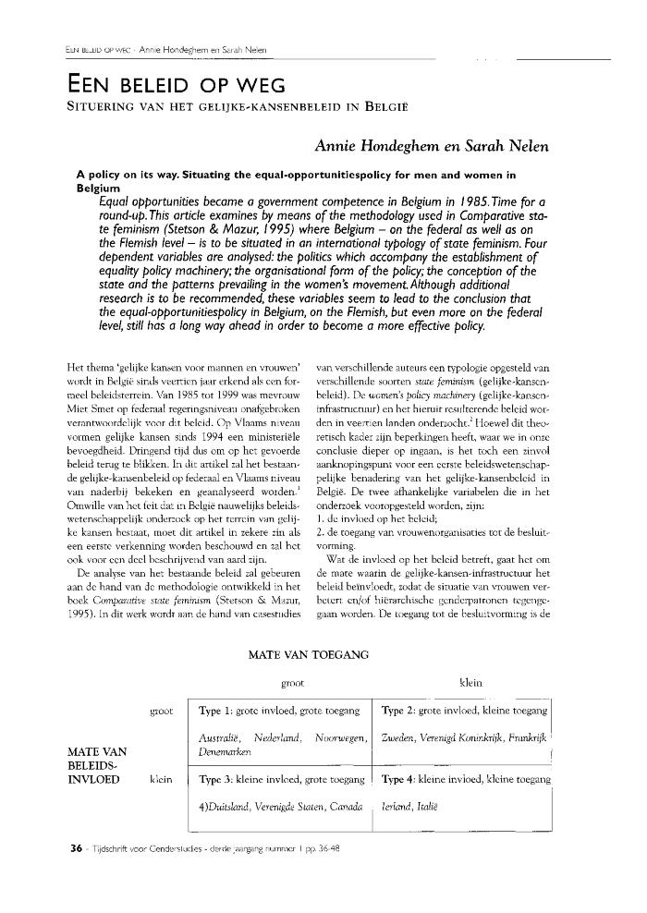
Een beleid op weg : situering van het gelijke-kansenbeleid in België (c:amaz:4623)

Slide 171
Prises de position des sénatrices (c:amaz:3035)

Slide 172
Vrouwen ook bij EU niet gelijk : Raad ligt dwars bij Vierde Actieprogramma (c:amaz:2230)
Artikel over de tegenwind van de Raad van ministers binnen de EU m.b.t. het Vierde Actieprogramma. Bepaalde EG richtlijnen kunnen niet uitgevoerd worden omdat sommige regeringen dwars liggen. Een voorbeeld is de richtlijn over ouderschapsverlof.

Slide 173
Aardverschuiving door derde feministische golf ? (c:amaz:1991)
Artikel over de bezinning van een aantal vooraanstaande feministes van vijfenveertig-plus en dertig-plus omtrent het feminisme van de jaren negentig naar aanleiding van het verschijnen van het boek van Naomi Wolf : 'Aan de slag. Een aanzet tot de derde feministische golf.'

Slide 174
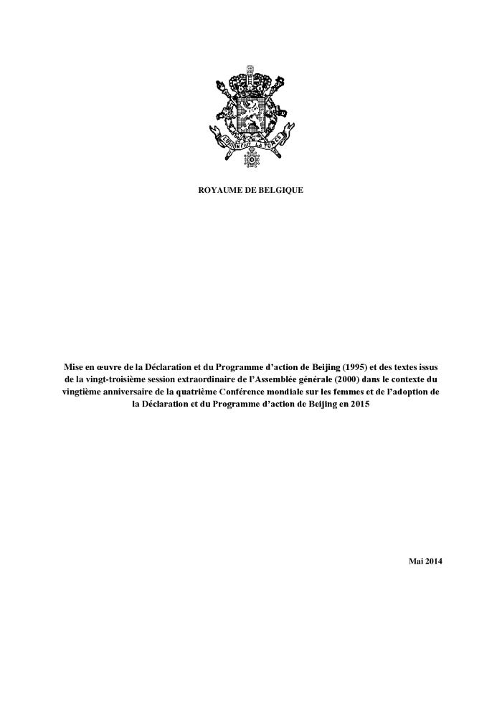
Mise en oeuvre de la Déclaration et du Programme d'action de Beijing (1995) et des textes issus de la Ving-troisième session extraordinaire de l'Assemblée générale (2000) dans le contexte du vingtième anniversiares de la quatrième Conférence mondiale sur les Femmes et de l'Adoption de la Déclaration et du Programme d'action de Beijing en 2015 (c:amaz:12555)

Slide 175
De vijfde Wereldvrouwenconferentie van de Verenigde Naties 'Beijing Plus 5', (New York, juni 2000) : 'Vrouwen in het jaar 2000 : gelijkheid tussen de geslachten, ontwikkeling en vrede voor de éénentwintigste eeuw' : verslag (c:amaz:10954)

Slide 176
La cinquième Conférence mondial des Nations Unies sur les femmes 'Pékin Plus 5' (New York, juin 2000) : 'Les femmes en 2000 : l'égalité entre les sexes, le développement et la paix pour le XXIe siècle' : rapport (c:amaz:10953)

Slide 177
Evaluatie van het Actieplatform van de Wereldvrouwenconferentie van Peking (c:amaz:10951)

Slide 178
Evaluation du programme d'action de la Conférence mondiale des femmes de Pékin (c:amaz:10949)

Slide 179
28 november 2002 : Decreet houdende de opvolging van de resoluties van de Vrouwenconferentie van de Verenigde Naties die in Peking heeft plaatsgehad [vertaling] / Ministerie van het Waalse Gewest (c:amaz:10516)

Slide 180
28 novembre 2002 : Décret portant le suivi des résolutions de la Conférence des Nations unies sur les femmes à Pékin / Ministère de la Région Wallonne (c:amaz:10515)

Slide 181
Mechanisms and structures in favour of the equality between men and women, particularly 'mainstreaming' (c:amaz:10444)

Slide 182
19 december 2002 : Decreet houdende de opvolging van de resoluties van de conferentie van de Verenigde Naties over de Vrouwen te Peking [vertaling] / Ministerie van de Franse Gemeenschap (c:amaz:10370)

Slide 183
19 décembre 2002 : Décret portant le suivi des résolutions de la conférence des Nations unies sur les femmes à Pékin / Ministère de la Communauté Française (c:amaz:10369)

Slide 184
Verslagen van de Regering, van de Minister belast met het Gelijkekansenbeleid en van de Staatssecretaris voor Ontwikkelingssamenwerking over het beleid gevoerd overeenkomstig de doelstellingen van de Vierde Wereldvrouwenconferentie die in september 1995 te Peking heeft plaatsgehad (jaar 2001) (c:amaz:10301)

Slide 185
Rapports du Gouvernement, de la Ministre chargée de la Politique d'Egalité des Chances et du Secrétaire d'Etat à la Coopération au Développement sur la politique menée conformément aux objectifs de la Quatrième Conférence Mondiale sur les Femmes tenue à Pékin en septembre 1995 (année 2001) (c:amaz:10300)

Slide 186
Verslagen van de Regering, van de minister belast met het Gelijke Kansenbeleid en van de staatssecretaris voor Ontwikkelingssamenwerking over het beleid gevoerd overeenkomstig de doelstellingen van de Vierde Wereldvrouwenconferentie die in september 1995 te Peking heeft plaatsgehad (jaar 2000) (c:amaz:10063)

Slide 187
Rapports du Gouvernement, de la Ministre Chargée de la Politique d'Egalité des Chances et du Secrétaire d'Etat à la Coopération au Développement sur la politique menée conformément aux objectifs de la Quatrième Conférence Mondiale sur les Femmes tenue à Pékin en septembre 1995 (année 2000) (c:amaz:10062)

